Slide 1

이것이 데이터분석이다 with 파이썬
Chapter 01 데이터에서 인사이트 발견하기

Slide 2
시작하기전에
실습 환경
아나콘다
주피터 노트북
예제 다운로드 및 동영상 강의
깃허브 https://github.com/yoonkt200/python-data-analysis
유튜브 https://www.youtube.com/user/HanbitMedia93
저자 : 윤기태
아주대학교 미디어학과를 졸업하였으며, 패스트 캠퍼스에서 파이썬과 데이터 분석을 주제로 강의하였다. 현재는 이커머스 분야에서 추천시스템을 만드는 머신러닝 엔지니어로 일하고 있다. 주로 랭킹 모델링과 분산처리를 고민하는 데 시간을 보내는 편이다. 데이터 분석과 개발이 취미이지만 취미보다는 노는 것이 더 좋다. 특히 영화를 아주 좋아해서 돈만 준다면 밥도 안먹고 영화만 볼 수도 있다. 그래서 최근에는 영화를 보며 돈을 벌 수 있는 방법을 고민하고 있다. 글쓰는 것도 좋아해서 블로그(https://yamalab.tistory.com)에 이것 저것 쓰고 있으며, 주로 데이터 분석에 대한 글을 쓴다.

Slide 3
이 책의 학습 목표
CHAPTER 00: 들어가기 전에
개발환경 구축과 라이브러리 설치
CHAPTER 01: 데이터에서 인사이트 발견하기
탐색적 데이터분석, 라이브러리 활용, 시각화로 인사이트 발견하기
CHAPTER 02: 텍스트 마이닝 첫걸음
데이터 수집, 키워드 추출과 분석 및 분석 결과 시각화
CHAPTER 03: 미래를 예측하는 데이터 분석
지도 학습과 비지도 학습 개념, 시계열 데이터 분석과 트렌드 예측
CHAPTER 04: 데이터 분류 모델
분류 분석의 개념과 피처 엔지니어링
CHAPTER 05: 데이터 분석 종합 예제
전체 복습 및 프로그램, 서비스에 응용 가능한 실전 예제 정복

Slide 4
Contents
CHAPTER 01: 데이터에서 인사이트 발견하기
SECTION 1-1 탐색적 데이터 분석의 과정
SECTION 1-2 멕시코풍 프랜차이즈 chipotle의 주문 데이터 분석하기

Slide 5
CHAPTER 01 데이터에서 인사이트 발견하기
탐색적 데이터분석, 라이브러리 활용, 시각화로 인사이트 발견하기

Slide 6
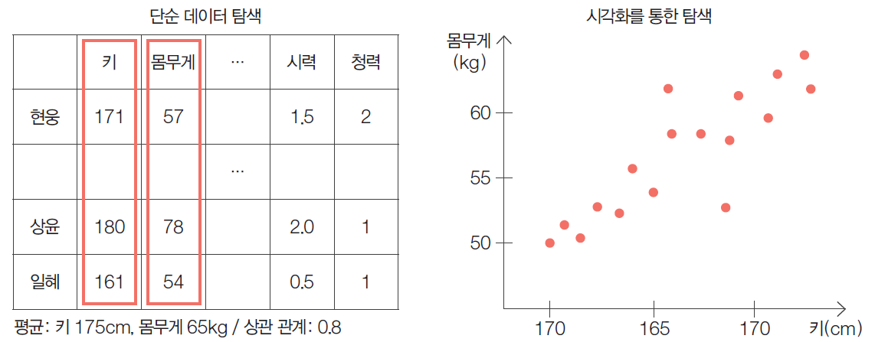
SECTION 1-1 탐색적 데이터 분석의 과정
데이터와의 첫 만남
데이터의 출처와 주제에 대해 이해
데이터의 크기
데이터의 구성 요소(피처)
데이터의 속성 탐색하기
피처의 속성 탐색
피처 간의 상관 관계 탐색
탐색한 데이터의 시각화
[그림 1-3] 인사이트를 쉽게 파악할 수 있는 데이터 시각화

Slide 7
SECTION 1-2 멕시코풍 프랜차이즈 chipotle의 주문 데이터 분석하기(1)
토이 데이터(분석에 용이한 형태로 만들어진 연습용 데이터 세트)를 활용한 데이터 분석 학습
대상 데이터: 토이 데이터는 멕시코풍 프랜차이즈 ‘chipotle’라는 음식점의 주문 데이터
Step 1 탐색: 데이터의 기초 정보 살펴보기
01. 깃허브에서 다운받은 압축 해제한 python-data-analysi를 ‘workspace’와 같이 작업폴더로 준비
02. 위의 경우 내부 경로는 /workspace/python-data-analysis가 될 것임
03. 데이터 위치 확인: 위 경로의 workspace/python-data-analysis/data
04. 주피터 노트북에서 데이터 불러오기
python-data-analysis/chapter01 폴더에 있으며, 폴더 내의 chipotle-eda.ipynb
05. chipotle 데이터셋의 기초 정보 출력하기 chipotle 데이터셋의 행과 열, 데이터 확인하기

Slide 8
SECTION 1-2 멕시코풍 프랜차이즈 chipotle의 주문 데이터 분석하기(2)
chipotle 데이터셋 피처
quantity와 item_price의 수치적 특징
연속형 피처
describe() 함수로 기초 통계량 출력하기
order_id와 item_name의 개수
범주형 피처
unique() 함수로 범주형 피처의 개수 출력하기
구분 | 명칭 | 특징 | 예시
(Numerical Feature) | 연속형 피처 | 어떤 구간 안의 모든 값을 데이터로 가질 수 있음 | 키, 몸무게
 | 비연속형 피처 | 셀 수 있으며, 일정 구간 안에서 정해진 몇 개의 값을 가져야 함 | 나이
범주형 피처 (Categorical Feature) | 순서 있는 범주형 피처 | 순서가 있으나 수치는 아니다. | 학점(A.B...F)
 | 순서 없는 범주형 피처 | 데이터가 구분되면서도 순서가 없음 | 혈액형
피처 형태의 종류

Slide 9
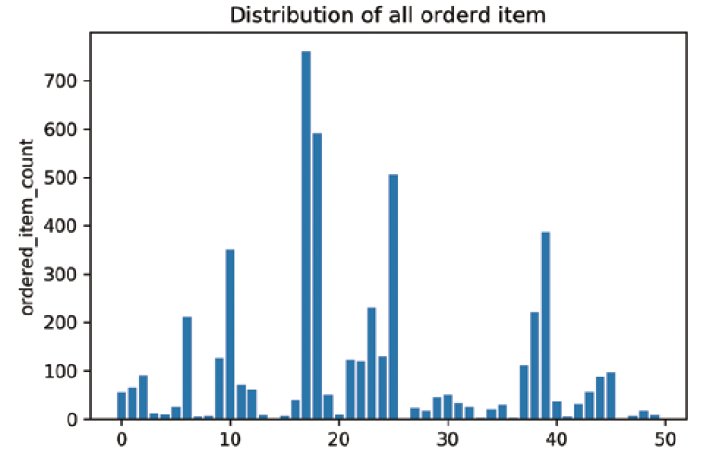
SECTION 1-2 멕시코풍 프랜차이즈 chipotle의 주문 데이터 분석하기(3)
Step 2 인사이트의 발견: 탐색과 시각화하기
가장 많이 주문한 아이템 Top 10
value_counts( ) 함수
아이템별 주문 개수와 총량
groupby( ) 함수
시각화
tolist ( )와 넘파이의 arrange ( ) 함수
시각화 분석 실행 결과

Slide 10
미니퀴즈[1-1]
판다스에서 유용하게 사용하는 함수 value_counts ( )와 unique( )의 차이점은 무엇일까?
각 함수는 어떤 데이터 타입에 적용이 되는지, 어떤 기능을 가지고 있는지, 정확히 어떤 결과값을 반환하는지 실행해보기

Slide 11
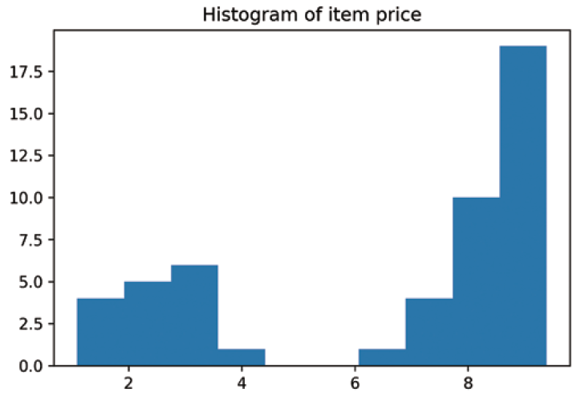
SECTION 1-2 멕시코풍 프랜차이즈 chipotle의 주문 데이터 분석하기(4)
Step 3 데이터 전처리: 전처리 함수 사용하기
apply()와 lambda를 이용해 데이터 전처리하기
apply( ) 함수는 시리즈 단위의 연산을 처리
Step 4 탐색적 분석: 스무고개로 개념적 탐색 분석하기
주문당 평균 계산금액 출력하기
한 주문에 10달러 이상 지불한 주문 번호(id) 출력하기
각 아이템의 가격 구하기
sort_values ( ) 함수는 series 데이터를 정렬
가장 비싼 주문에서 아이템이 총 몇 개 팔렸는지 구하기
‘Veggie Salad Bowl’이 몇 번 주문되었는지 구하기
‘Chicken Bowl’을 2개 이상 주문한 주문 횟수 구하기
아이템 가격 히스토그램

Slide 12
SECTION 1-2 멕시코풍 프랜차이즈 chipotle의 주문 데이터 분석하기(5)
표로 정리한 데이터 분석
데이터 탐색 질문 | 해당 피처 | 인사이트
가장 많이 주문된 아이템 | item_name | Chicken Bowl이 가장 인기 있는 아이템으로 나타남
주문된 전체 아이템 종류 | item_name | 데이터셋에 총 50개의 주문된 아이템이 존재함
아이템당 주문된 총 개수 | item_name | 50개 중, 상위 8개 정도의 아이템에 주문이 집중됨
주문당 평균 계산 금액 | item_price | 평균은 약 18, 표준편차는 11로 나타남. 25~75%에 해당하는 구간이 12~21이며 최대값이 200을 넘는 것으로 보아, 소수의 주문을 제외하면 대부분 평균 근처의 계산 금액을 보임. 표준편차 11은 예외 처리를 통한 보정값을 계산할 여지가 있음
각 아이템의 대략적인 가격 | item_price | 아이템의 판매 가격은 대부분 2~4, 혹은 6~8 달러 정도임

Slide 13
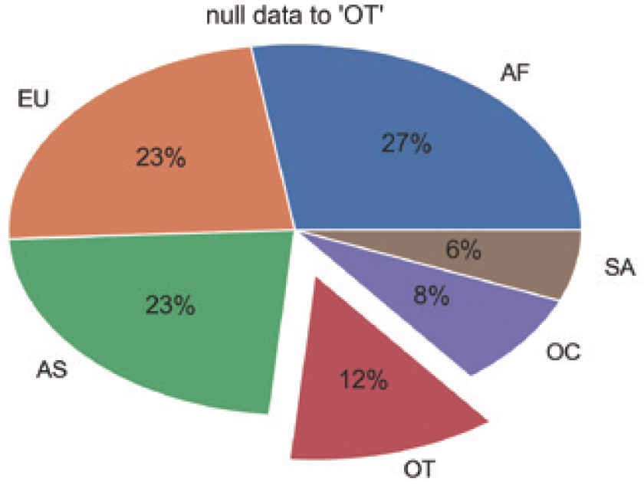
SECTION 1-3 국가별 음주 데이터 분석하기(1)
Step 1 탐색: 데이터의 기초 정보 살펴보기
drinks 데이터셋의 기초 정보 출력하기
info( ) 함수로 데이터의 기초적인 정보 파악
Step 2 인사이트의 발견: 탐색과 시각화하기
두 피처 간의 상관 계수 구하기: 단순 상관 분석
corr( ) 함수
Step 3 탐색적 분석: 스무고개로 개념적 탐색 분석하기
결측 데이터 전처리하기
fillna( ) 함수
파이차트로 시각화하기
plt.pie( ) 함수
파이차트로 시각화한 실행 결과

Slide 14
미니퀴즈[1-2]
위의 예제 코드(파이차트로 시작화하기)에는 2개의 코드 라인이 있다. 두 라인은 각각 어떤 값을 담고 있을까?
drinks[‘continent’].value_counts ( ).index.tolist ( )
drinks[‘continent’].value_counts ( ).values.tolist ( )
각 라인을 실행해보면서 결과를 테스트해보기
plt의 pie ( ) 함수는 위의 두 코드 라인의 결과값을 사용함. fracs1과 labels는 어떤 의미를 가지는 파라미터일까?
직접 pie ( ) 함수를 실행하여 파라미터의 의미를 파악해보기. 또한 explode를 이용하여 OT 조각을 분리하는 방법에 대해서도 테스트해보기

Slide 15
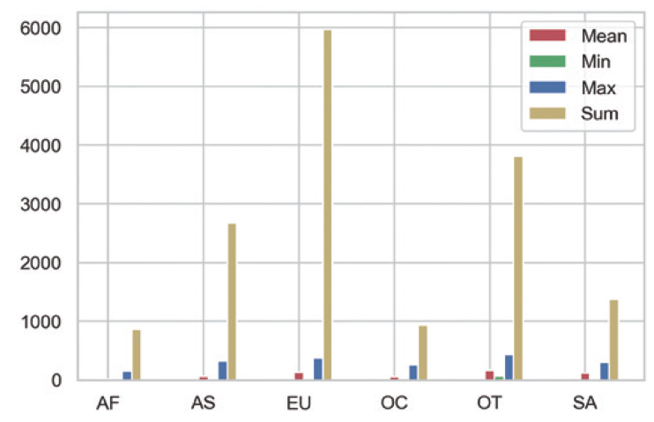
SECTION 1-3 국가별 음주 데이터 분석하기(2)
데이터와 스무고개를 하기 위한 질문을 하나씩 정의
대륙별 spirit_servings의 통계적 정보는 어느 정도일까?
agg( ) 함수를 사용하여 대륙 단위로 분석
전체 평균보다 많은 알코올을 섭취하는 대륙은 어디일까?
mean( ) 함수
평균 beer_servings가 가장 높은 대륙은 어디일까?
idxmax( )는 시리즈 객체에서 값이 가장 큰 index를 반환
시각화
분석 결과를 시각화하기
대륙별 spirit_servings의 평균, 최소, 최대, 합계 시각화

Slide 16
미니퀴즈[1-3]
위의 예제 코드(분석 결과를 시각화하기)에는 4개의 코드 라인이 있다. 각각 어떤 값을 담고 있을까?
means = result[‘mean’].tolist ( )
mins = result[‘min’].tolist ( )
maxs = result[‘max’].tolist ( )
sums = result[‘sum’].tolist ( )
각 라인을 실행해보면서 결과를 테스트해보기
위의 예제 코드(분석 결과를 시각화하기)에서 matplotlib의 각종 디자인 기능을 찾아보기
첫 번째 그래프에서 4개의 통계 종류를 나타내는 디자인 기능이 담긴 코드가 어떤 코드인지 찾아보고 실행해보기
두 번째와 세 번째 그래프에서 하나의 막대만 다르게 색상을 변경하는 코드가 어떤 코드인지 찾아보고, 막대를 녹색으로 바꿔보기

Slide 17
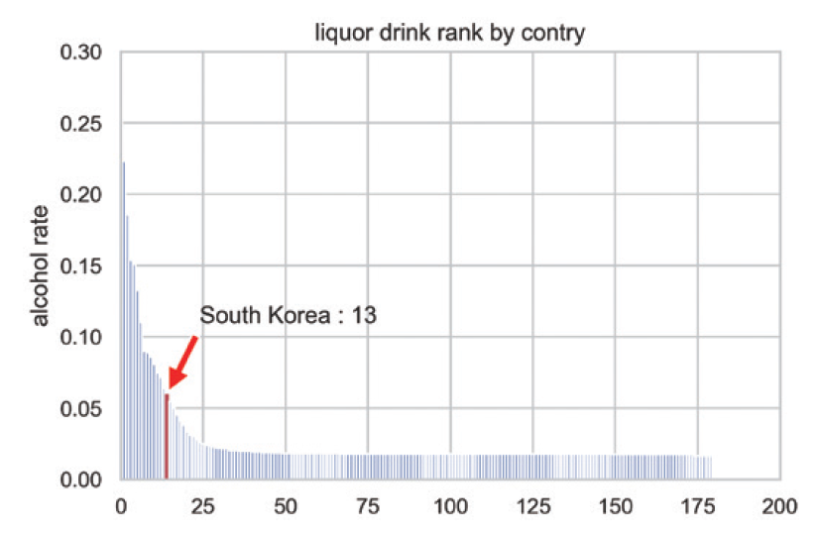
SECTION 1-3 국가별 음주 데이터 분석하기(3)
Step 4 통계적 분석: 분석 대상 간의 통계적 차이 검정하기
t-test를 통해 분석 대상 간에 통계적 차이를 검정하는 방법
파이썬 scipy라는 라이브러리를 활용
아프리카와 유럽 간의 맥주 소비량 차이 검정하기
'대한민국은 얼마나 술을 독하게 마시는 나라일까?'에 대한 탐색 코드 살펴보기
국가별 순위 정보를 시각화하기
국가별 순위 정보 시각화

Slide 18
SECTION 1-3 국가별 음주 데이터 분석하기(4)
표로 정리한 데이터 분석
데이터 탐색 질문 | 핵심 내용 | 인사이트
각각의 피처는 서로 어떤 상관 관계를 가지고 있는가? | 모든 연속형 피처의 상관 분석 | 대부분의 국가의 총 알코올 소비량은 맥주 소비량에 영향을 받을 확률 이 높음. 또한 대부분의 국가에서는 맥주가 가장 많이 소비되는 술이라 는 해석도 가능함
평균 맥주 소비량이 가장 높은 대륙은? | 모든 행을 그룹 단위로 분석 | 유럽이 가장 맥주 소비량이 높음. 대륙별로 상이한 차이가 있다는 것을 발견함
술 소비량 대비 알코올 비율 피처 생성하기 | 새로운 분석 피처 생성 | 술 소비량 대비 알코올 비율이라는 새로운 피처로부터 술을 독하게 마 시는 정도의 국가별 차이를 관찰 가능함
아프리카와 유럽 간의 맥주 소비량 차이 검정하기 | 통계적 차이 검정 | t-test 분석 결과, 아프리카와 유럽 간의 맥주 소비량은 통계적으로 유 의미한 차이를 보임 (단, 이 예제는 그룹 간의 데이터 크기가 매우 다르 고, 정규분포를 띤다는 가정을 할 수 없기 때문에 신뢰할 만한 정보라고 할 수 없음)

Slide 19
SECTION 1 연습문제
두 번째 예제(국가별 음주 데이터)의 아래 데이터셋을 응용하여 ①~⑤번 문제를 해결해보기
대륙별 평균 wine_servings를 탐색
국가별 모든 servings의 합을 계산한 total_servings라는 피처를 생성
전체 평균보다 적은 알코올을 마시는 대륙 중, spirit를 가장 많이 마시는 국가를 찾아보기
술 소비량 대비 알코올 비율을 구하기
대륙별로 술 소비량 대비 알코올 비율을 계산
>>> drinks 데이터셋
# -*- coding: utf-8 -*-
import pandas as pd
import numpy as np
import matplotlib.pyplot as plt
file_path = '../data/drinks.csv'
# read_csv() 함수로 데이터를 데이터 프레임 형태로 불러옵니다.
drinks = pd.read_csv(file_path)
drinks['continent'] = drinks['continent'].fillna('OT')

